Slide 1
Find missing angles in a special quadrilateral
Maths
Mr Clasper

Slide 2
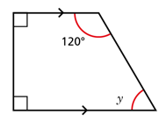
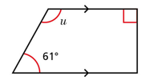
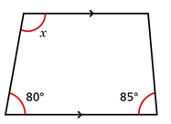
Find missing angles in a special quadrilateral
2. Find the missing angle in each parallelogram.
Calculate the missing angles in each trapezium.
>
>>
>>
120º
73º
>
61º
>>
>
n
72º
72º
m
124º
>
60º
60º
80º
85º
>>

Slide 3
Find missing angles in a special quadrilateral
3. Find the size of the unknown angles in each of the kites.
4. ABCD is a kite. BCE is a straight line. Find the size of angle w.
E
87º
C
98º
98º
85º
107º
B
110º
D
98º
43º
A

Slide 4
Answers

Slide 5
Find missing angles in a special quadrilateral
2. Find the missing angle in each parallelogram.
Calculate the missing angles in each trapezium.
>
>>
>>
120º
73º
>
61º
>>
>
n
72º
72º
m
124º
>
60º
60º
80º
85º
>>

Slide 6
Find missing angles in a special quadrilateral
3. Find the size of the unknown angles in each of the kites.
4. ABCD is a kite. BCE is a straight line. Find the size of angle w.
E
87º
C
98º
98º
85º
107º
B
110º
D
98º
43º
A

